Slide 1



경기불황에 따른 무인가게 솔루션
AI 기반 자동계산 및 안전관리 솔루션을 통한 무인점포 혁신
2025년 7월 31일

Slide 2



목차
1부. 시장 현황 및 배경 |  | 2부. 해외 선진 사례 분석
경기불황과 무인점포 급증 배경 | 3 | 아마존 Go: AI+컴퓨터비전 혁신 | 7
무인점포 증가 통계 및 트렌드 | 4 | 아마존 Go의 한계와 교훈 | 8
코로나19 이후 소비패턴 변화 | 5 | 해외 무인가게 기술 동향 | 9
무인점포 시장의 성장 동력 | 6 | 국내 무인매장 현황 | 10
3부. 자체 솔루션 소개 |  | 4부. 기대효과 및 전망
무인가게 솔루션 개요 | 11 | 경제적 기대효과 (비용 절감) | 17
AI 기반 자동계산 시스템 | 12 | 운영 효율성 향상 효과 | 18
AI 낙상 감지 및 안전관리 시스템 | 13 | 무인점포 시장 전망 및 성장 가능성 | 19
통합 보안 및 모니터링 | 14 | 결론 및 향후 전략 | 20
기술 구현 방법 및 특징 | 15
경쟁 우위 및 차별화 | 16

Slide 3
경기불황과 무인점포 급증 배경
최근 5년간 무인점포가 급증하는 배경에는 최장기 경기불황과 함께 인건비 부담 증가, 그리고 소자본 창업 확산이 있습니다. 무인점포는 점원이 없이 고객이 자율 로 계산할 수 있어 인건비 등 운영비가 적고 창업 비용도 적어 '불황형 창업'의 전형 적인 형태를 보입니다.
5년간 314% 증가
통계청에 따르면 숙박·음식점업 지수는 2023년 5월부터 22개월째 오르지 못하는 최장기 불황을 기록 중입니다. 이런 상황에서 2020년부터 2025년까지 무인점포는 4배(314%)나 증가하여 1만개를 넘었습니다.
최장기 경기불황
2023년 5월부터 22개월 연속 숙박·음식점업 지수 하 락, 통계 작성 이래 최장기 불황으로 소비 심리 위축
인건비 부담 증가
최저임금 상승과 인력 수급 어려움으로 소상공인 인건 비 부담 가중, 무인화를 통한 비용 절감 시도 확산
소자본 창업 확산
평균 창업비용(8,900만원)보다 적은 3,000만원대로 시 작 가능한 무인점포가 불황기 소자본 창업의 대안으로 부상

Slide 4

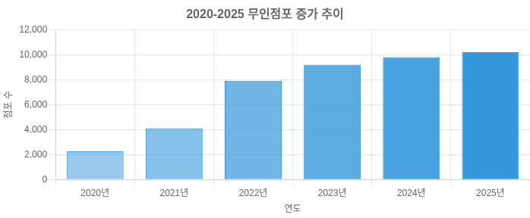


무인점포 증가 통계 및 트렌드
무인점포 증가율
314%
2020년 대비 2025년
현재 무인점포 수
10,000+
2025년 기준
2030세대 점주 비율
30%
젊은 창업자 증가 추세
무인점포 확산 동향
무인점포 트렌드 변화
초기 편의점, 카페 중심에서 다양한 업종으로 확장
세탁소, 스터디카페, 사진관, 아이스크림 할인점 등으로 다변화 최근 밀키트, 꽃집, 반려동물용품점까지 무인화 확산
코로나19 이후 비대면 선호 소비자 증가 자영업자 경영난 심화로 무인점포 전환 사례 증가
2020년 2,250개 → 2022년 7,900개 → 2025년 10,000개+

Slide 5
코로나19 이후 소비패턴 변화
코로나19 팬데믹은 전 세계적으로 소비자 행동 양식을 급격하게 변화시켰습니다. 특히 대면 접촉에 대한 불안감으로 비대면/언택트 소비가 일상화되었고, 이는 무인 점포의 확산을 가속화하는 결정적인 계기가 되었습니다.
무인매장 이용률 변화
코로나19 이후 소비자들은 직원과의 대면 접촉이 최소화된 무인 시스템에 더 높은 만족도와 안전감을 느끼게 되었습니다. 특히 디지털 기기 활용에 익숙한 MZ세대 를 중심으로 무인점포 이용률이 크게 증가했습니다.
68%
79%
20%
코로나 이전
코로나 이후
현재 이용 의향
비대면/언택트 소비 확산
접촉에 대한 불안감 증가로 키오스크, QR코드 주문, 셀프 계산대 등 비대면 서비스 선호도 급증, 무인 시스 템 수용성 확대
MZ세대 이용률 증가
디지털 네이티브 세대의 무인점포 선호도 급증, 무인 점포 점주 중 30%가 2030세대로 젊은 층 중심의 소 비-창업 생태계 형성
가족 단위 이용 확대
언택트 소비 문화 정착으로 가족 단위의 무인카페, 무 인편의점 방문 증가, 24시간 이용 가능한 접근성이 가 족 소비자 유입 촉진

Slide 6

무인점포 시장의 성장 동력
무인점포 시장이 급성장하는 배경에는 초기 투자 비용 절감, 24시간 영업 가능, 기 술 접근성 향상 등 다양한 동력이 존재합니다. 특히 최저임금 상승과 인력난이 심 화되면서 무인화 트렌드는 더욱 가속화되고 있습니다.
무인점포 확산 분야
경기도시장상권진흥원의 보고서에 따르면, 2024년 기준 반려동물용품점, 라면 및 컵밥, 국밥, 계란, 건어물, 의류 등 다양한 특수 품목까지 무인점포 영역이 확장되었 으며, 최근에는 무인 태닝 점포까지 등장했습니다. 초기 무인 편의점과 카페를 넘 어 이제는 다양한 업종으로 확산되고 있습니다.
반려동물용품
무인카페
식품점
의류
사진관
계란가게
초기 투자 비용 절감
평균 소상공인 창업 비용 8,900만원 대비 무인점포는 최저 3,000만원부터 시작 가능하여 진입 장벽이 낮음. 인건비 절감으로 월 고정비용 30~40% 감소 효과
24시간 운영 가능
심야 시간대와 공휴일에도 영업이 가능하여 추가 매출 창출 기회. 특히 인력 수급이 어려운 지방 중소도시나 야간 운영이 부담스러운 단독 점포에 효과적
기술 접근성 향상
키오스크, QR코드 결제, 출입통제, CCTV 등 무인화 기 술의 대중화로 구축 비용이 낮아지고 사용이 간편해 짐. 클라우드 서비스를 통한 원격 관리 시스템 보편화

Slide 7

아마존 Go: AI+컴퓨터비전 혁신
아마존 Go는 '저스트 워크 아웃(Just Walk Out)' 기술을 적용한 혁신적인 무인 매 장입니다. 이 기술은 자율주행차에 사용되는 컴퓨터 비전, 딥러닝 알고리즘, 센서 융합 기술을 결합하여 계산대 없는 쇼핑 경험을 제공합니다.
고객은 스마트폰 앱의 QR 코드로 입장한 후, 원하는 상품을 집고 매장을 나가기만 하면 자동으로 결제가 완료됩니다. 천장의 수십 개 카메라와 센서가 고객의 움직임 과 상품 선택을 실시간으로 추적하여 가상 장바구니에 담아주는 방식입니다.
앱 스캔 상품 선택
자동 인식
매장 퇴장
자동 결제
Just Walk Out 기술
계산대, 바코드 스캔, POS 시스템 없이 상품을 집고 나 가기만 하면 자동으로 결제가 이루어지는 혁신적인 기 술 시스템
실시간 상품 인식
천장에 설치된 수십 대의 AI 카메라와 센서가 고객의 행동과 상품 움직임을 실시간으로 추적하고 인식하는 시스템
자동 결제 시스템
고객이 선택한 상품 정보를 아마존 계정과 연결하여 매장을 나갈 때 자동으로 결제가 이루어지는 통합 결 제 시스템

Slide 8



아마존 Go의 한계와 교훈
기술 홍보 및 기대
실제 운영 현실
완전 자동화: AI와 센서만으로 완벽한 무인 운영
즉시 계산: 자동 상품 인식 및 결제 시스템 높은 정확도: 오류 없는 결제와 상품 추적 고객 편의성: 줄 서지 않는 쇼핑 경험
AI 워싱 논란: 인도 직원 약 1,000명이 거래의 75% 수동 검증
기술적 한계: 다양한 상품과 고객 행동 패턴 인식의 어려움
높은 구축비용: 대규모 카메라·센서 설치와 시스템 유지보수 부담 확장성 제한: 복잡한 매장 환경에 적용 어려움
VS
AI 완전무인 논란
'저스트 워크 아웃' 기술의 AI 워싱 논란
실제로는 인도의 약 1,000명 직원이 거래 확 인
아마존의 '인력 보조는 시스템 검토용' 해명 완전 자동화 시스템에 대한 신뢰도 하락
개인정보 보호 문제
일자리 감소 우려
매장 내 수십 대의 카메라로 감시 우려
미국 내 슈퍼마켓 계산원 85.6만명 일자리 위협
소외계층(흑인·히스패닉·이주노동자)에 타 격
고객의 구매 데이터 및 행동 패턴 수집
생체정보 수집 및 프라이버시 침해 가능성
데이터 유출 및 오용에 대한 보안 문제
기술 발전에 따른 저숙련 일자리 대체 가속 화
신규 기술 직업 창출 대비 기존 일자리 감소 불균형

Slide 9

해외 무인가게 기술 동향
해외 시장에서는 아마존 고를 시작으로 다양한 무인점포 기술 솔루션이 개발되고 있습니다. 특히 AiFi와 같은 스타트업은 NVIDIA GPU 기술을 활용한 이미지 인식 기반 무인 솔루션으로 주목받고 있습니다.
글로벌 무인점포 기술 혁신
AiFi 나노스토어 기술
NVIDIA T4 GPU로 구동되는 이미지 인식 알고리즘을 통해 고객의 쇼핑 아이템을 자동 으로 포착하고 식별하여 결제까지 진행하는 솔루션으로, 스위스와 프랑스, 미국 등에서 서비스 중
이미지 인식 알고리즘
고객 행동 및 상품 자동 인식
NVIDIA GPU 활용
고성능 실시간 데이터 처리
3D 시뮬레이션
다각도 데이터 학습 고도화
클라우드 연동
원격 모니터링 및 관리
전 세계적으로 무인 편의점 시장은 2024~2032년 기간 동안 연평균 성장률 (CAGR) 25.55%로 빠르게 성장할 것으로 전망되며, 첨단 AI 기술 도입이 가속화되 고 있습니다.
이미지 인식 AI 기술
천장에 설치된 다수의 카메라로 고객의 동선과 상품 선택을 추적하고 딥러닝 알고리즘으로 결제 자동화 구 현
3D 시뮬레이션 트레이닝
제품 인식 정확도 향상을 위해 수천 개의 다각도 이미 지를 통한 AI 학습 및 데이터셋 재정비 기술 적용
센서 융합 기술
카메라, 무게 센서, IoT 기기의 데이터를 통합 분석하 여 무인점포 운영의 정확성과 안정성 확보

Slide 10

국내 무인매장 현황
국내 무인매장은 세븐일레븐, 롯데 등 주요 편의점 브랜드를 중심으로 빠르게 확산 되고 있습니다. 최근에는 단순히 셀프 계산대를 넘어 AI와 첨단 기술을 접목한 완 전 무인화 솔루션이 도입되고 있으며, 특히 3D 라이다와 AI 얼굴인식 기술 등을 활 용한 혁신적인 서비스가 주목받고 있습니다.
국내 무인점포는 주로 서울·경기에 집중되어 있으며, 2023년 기준 전국 무인점포 6,300여 개 중 31.9%가 경기도에 위치하고 있습니다. 최근에는 무인 편의점뿐만 아니라 무인 카페, 무인 세탁소, 무인 사진관 등 다양한 업종으로 확대되고 있습니 다.
무인점포 주요 업종별 성장률
68.7배
무인 카페
18배
무인 편의점
10%↑
무인 세탁소
세븐일레븐 시그니처4.0 DT랩점
3D 라이다와 AI 결품관리 기술을 적용한 첨단 무인점포. 천장에 설치된 22개 카메라가 고객 행동과 상품을 실시간 추적하는 '비전앤픽' 기술 도입.
통합관제 시스템과 AI 휴먼을 활용한 고객 응대
자동 결제 시스템으로 별도 바코드 인식 없이 계산 가능 안면인식 기술로 입장부터 퇴장까지 무인화 실현
롯데 무인 편의점
롯데정보통신의 '비전앤픽' 시스템을 도입한 경제적 무인 솔루션. 아마존 고보다 저렴한 비용으로 구현된 카메라 기반 자동 결제 시스템 특징.
AI 결품 관리 시스템으로 매대 상품 자동 보충 알림 '스캔앤고' 기능으로 고객 자체 스캔 결제 지원 라이다 기술과 안면 인식으로 고객 구매 데이터 분석 매장 내 AI 휴먼을 통한 고객 응대 서비스 제공

Slide 11
무인가게 솔루션 개요
무인가게 솔루션은 AI와 IoT 기술을 결합하여 고객 경험은 향상시키고 운영 효율 성은 극대화하는 통합 시스템입니다. 자동 계산 기능과 실시간 안전 관리 기능을 기반으로 매장 내 고객의 모든 활동을 효과적으로 모니터링하고 관리합니다.
무인가게 통합 솔루션
매장 운영자는 원격으로 재고, 매출, 고객 흐름을 모니터링할 수 있으며, 이상 징후 발생 시 즉각적인 대응이 가능합니다. 이 솔루션은 초기 투자 비용을 절감하면서도 24시간 운영이 가능한 미래 지향적 점포 운영 시스템입니다.
AI 계산
안전관리
IoT 연결
자동 계산 시스템
카메라와 이미지 인식 기술을 활용한 무인 계산 시스 템으로 상품 자동 인식 및 결제 처리. 바코드 없이 상품 식별 가능
안전 관리 시스템
AI 기반 영상 분석으로 낙상, 이상행동, 응급상황 실시 간 감지. 상황 발생 시 즉시 알림 및 대응 프로토콜 가 동
통합 관제 시스템
매장 전체 운영 상태 원격 모니터링 및 통합 제어. 재고 관리, 고객 흐름 분석, 수익 최적화 데이터 제공

Slide 12

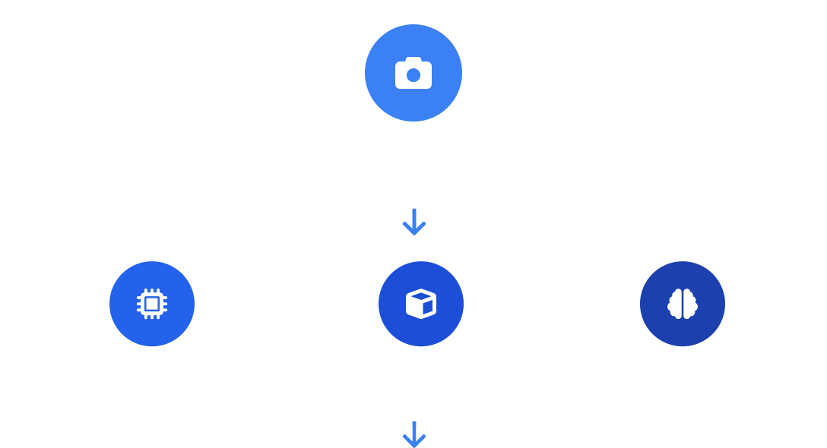




AI 기반 자동계산 시스템
AI 자동계산 시스템 구성도
AI 카메라
천장 AI 카메라 시스템
고객 행동 및 상품 이동을 실시간 추적, 특정 제품의 선택 여부를 자동 인식 하여 장바구니에 추가
500+ 상품 동시 인식 가능
NVIDIA T4 GPU 처리
실시간 영상 분석 및 상품 인식을 위한 고성능 컴퓨팅 파워 제공, 빠른 이미 지 인식 알고리즘 구현
1초 이내 상품 인식 및 처리
GPU 처리
3D 트레이닝
AI 분석
자동 결제 완료
3D 시뮬레이션 트레이닝
다양한 각도에서 촬영된 수천 개의 상품 이미지로 AI 모델 학습, 인식 정확도 지속 향상
95%+ 상품 인식 정확도
주요 특징 및 장점
바코드 스캔 없이 상품 자체를 인식하는 고도화된 이미지 인식 기술 별도의 체크아웃 과정 없이 매장 이탈 시 자동 결제 완료
결제 시간 단축 - 평균 대기 시간 80% 감소
대형 마트부터 소규모 편의점까지 확장 가능한 유연한 시스템
구현 방법 및 기술적 특성
딥러닝 기반 객체 탐지(Object Detection) 알고리즘 활용 천장에 설치된 다중 카메라의 영상 데이터 실시간 융합 분석 센서 퓨전 기술로 상품 위치 및 이동 추적
클라우드 기반 실시간 업데이트로 신상품 즉시 인식

Slide 13



AI 낙상 감지 및 안전관리 시스템
무인점포에서 발생할 수 있는 고객 낙상과 안전사고는 점주 부재 시 큰 문제가 될 수 있습니다. AI 기반 낙상 감지 시스템은 매장 내 CCTV를 통해 실시간으로 고객의 움직임을 분석하고, 비정상적인 동작이나 낙상을 즉시 감지하여 관리자에게 알립 니다.
CCTV 영상 수
집
이 시스템은 어안 CCTV를 통한 AI 영상 탐지 기술을 활용하여 매장 내 고객의 안 전을 24시간 모니터링하며, 실시간 감지와 동시에 위험 상황 발생 시 자동 알림을 통해 신속한 대응이 가능합니다. 특히 노인 고객이나 취약계층에 대한 안전망 강화 효과가 있습니다.
AI 실시간 행동 분석
응급상황 자동 대 응
점주 모바일 알림
낙상/비정상 행동 감지
실시간 AI 영상 분석
고성능 GPU 기반 이미지 인식 알고리즘이 매장 내 모 든 움직임을 실시간으로 분석하여 정상/비정상 행동을 구분하고 패턴 학습
낙상 및 이상행동 감지
고객의 갑작스러운 쓰러짐, 비정상적 움직임, 오랜 시 간 움직임 없음 등 위험 신호를 99% 이상 정확도로 감 지
통합 알림 시스템
위험 상황 발생 시 점주 모바일 앱 실시간 알림, 소방 서/병원 자동 연계 및 매장 내 음성 안내 시스템 작동

Slide 14


통합 보안 및 모니터링 시스템
무인점포의 증가에 따라 무인 환경에서 보안과 안전 관리는 핵심 요소입니다. 당사 의 통합 보안 및 모니터링 시스템은 AI와 지능형 CCTV를 결합하여 무인 환경에서 발생할 수 있는 다양한 위험 상황을 실시간으로 감지하고 대응합니다.
특히 지능형 보안 시스템은 출입통제와 연동되어 인증된 고객만 매장에 입장할 수
있도록 제한하며, AI 기반 영상분석은 매장 내 도난, 기물파손, 응급상황 등을 실시 간 감지합니다. 전용 앱을 통해 점주는 어디서든 매장 상황을 실시간으로 확인하고 통제할 수 있습니다.
AI + 지능형 CCTV
24시간 실시간 모니터링 & 자동 대응
침입 감지
영상 내 금지구역을 설정하고 침입 여부 를 실시간으로 감지하여 즉시 알림 제 공, 무단 출입 방지
도난 감지
AI 영상분석으로 상품 은닉 등 의심 행 동 패턴을 자동 인식하고 관리자에게 실 시간 알림 전송
위기상황 감지
고객의 낙상, 의식 불명 등 응급 상황 감 지 시 자동 알림 및 응급센터 연동으로 골든타임 확보
출입통제 연동
QR코드, 안면인식, 생체인증을 활용한 출입 통제로 인증된 고객만 출입 허용, 점주 앱으로 원격 제어
시스템 주요 특징
점주 전용 앱으로 영업모드 전환 및 원격 제어 가능
AI 워크플로우 자동화로 오경보 최소화 (92% 정확도)
외부 보안업체 및 112/119 신고 자동화 연동
클라우드 기반 영상 저장으로 데이터 안전성 확보

Slide 15





기술 구현 방법 및 특징
시스템 구성도
카메라
AI 처리 엔진
데이터 분석
통합 관제
실시간 영상 데이터가 AI 처리 엔진을 거쳐 상품 인식, 고객 행동, 안전 상황을 분석하고 통합 관제 시스템으로 연동
주요 기술 스택
시스템 연동 방식
고성능 GPU 연산
NVIDIA T4 GPU 기반 실시간 이미지 인식 처리
IoT 센서 통합
카메라, 모션 센서, 출입 장치 통합 관리 체계
딥러닝 알고리즘
컴퓨터 비전, 객체 탐지, 행동 인식 AI 모델
모바일 결제 인터페이스
QR코드, 모바일 앱 연동 자동결제 시스템
클라우드 기반 데이터 처리
스케일러블한 클라우드 인프라 활용 데이터 분석
알림 시스템
비상상황 실시간 감지 및 관리자 즉시 알림 기능
기술적 특징
실시간 처리
30ms 이내 객체 탐지 및 행동 인식
확장성
다중 매장 통합 관리 가능한 클라우드 구조
보안성
데이터 암호화 및 개인정보 보호 체계

Slide 16
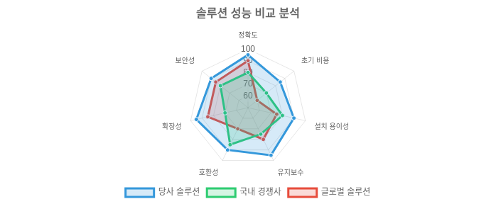

경쟁 우위 및 차별화
통합성
업계 1위
계산, 보안, 안전관리의 완벽한 통합 솔루션 제공
효율성
30% 향상
경쟁 솔루션 대비 운영 효율성 및 정확도 개선
확장성
모듈형 설계
다양한 업종 및 규모에 맞춤형 확장 가능
국내 솔루션 대비 우수성
글로벌 솔루션 대비 우수성
AI 정확도 자체 개발 낙상감지 알고리즘 정확도 95% (업계 평균 82%)
비용 절감 초기 투자비용 30% 절감, 도입 후 3개월 내 ROI 달성 유지보수 클라우드 기반 원격 모니터링 및 실시간 문제 해결
현지화 한국 상거래 환경 및 문화에 최적화된 시스템
가격 경쟁력 아마존 Go 대비 구축비용 60% 수준으로 제공
기술 자립도 핵심 기술 100% 자체 개발로 안정적 서비스 빠른 대응 국내 기술지원으로 24시간 이내 문제 해결
호환성 기존 POS 및 보안 시스템과 완벽한 연동

Slide 17

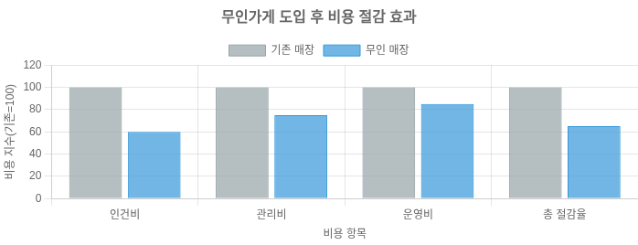


경제적 기대효과 (비용 절감)
인건비 절감률
35~40%
연간 비용 대비
투자 회수 기간
1.8년
평균 ROI 기간
매출 증가 효과
15%+
24시간 운영 시
비용 절감 상세 분석
투자 대비 수익률(ROI) 분석
초기 투자비: 3,000만원~5,000만원 (규모 따라 상이) 연간 순이익 증가: 30~40% (무인점포 도입 후)
점주 사례: 순이익 40% 증가로 22개월 내 초기 투자 회수 무인 솔루션 확장 시 규모의 경제로 추가 수익성 향상
인건비 평균 38% 절감 (연간 최대 3,000만원)
야간 운영 관련 추가 수당 절감 효과 관리 업무 자동화로 간접 비용 20% 절감
매장 면적 효율화로 임대료 10~15% 절감 가능

Slide 18
운영 효율성 향상 효과
AI 기반 무인가게 솔루션을 도입하면 24시간 연중무휴 운영과 실시간 위험 감지 및 대응이 가능해져 전체적인 운영 효율성이 크게 향상됩니다. 무인화 시스템은 상 품 관리, 보안 감시, 고객 응대까지 자동화하여 점주가 직접 매장에 상주하지 않아 도 효율적인 관리가 가능합니다.
운영 효율성 향상 지표
특히, 매장 내 낙상 등 안전사고 발생 시 즉각적인 탐지와 알림 기능이 점주 및 관리 자의 부담을 크게 줄여주며, 연중무휴 운영에 따른 추가 매출 창출도 기대할 수 있 습니다. 실제 사례에서는 운영 효율성 향상으로 인한 순이익 30~40% 증가를 보고 한 매장도 있습니다.
24/7
운영 시간
-60%
관리 업무
+35%
순이익
24시간 대응 체계
무인가게 솔루션은 연중무휴 24시간 매장 운영이 가능 하며, 비상 상황 발생 시에도 실시간 알림 시스템으로 즉각 대응이 가능합니다. 야간 시간대 추가 매출 창출 에도 기여합니다.
실시간 위험관리
AI 영상분석으로 매장 내 낙상, 응급 상황, 도난 시도 등을 실시간으로 감지하고 즉각 알림. 비정상 행위 탐 지로 위기 상황을 사전에 방지하고 신속 대응합니다.
관리자 부담 경감
재고 관리, 매출 계산, 보안 감시 등 일상적 업무의 자 동화로 관리자 업무 부담이 크게 경감되어 복수 매장 운영이 가능하고 업무 효율성이 크게 향상됩니다.

Slide 19
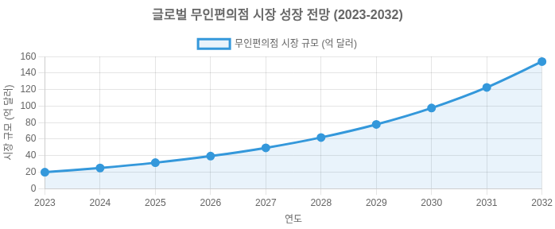


무인점포 시장 전망 및 성장 가능성
글로벌 시장 규모 (2032년)
154억 달러
무인편의점 시장 전망
연평균 성장률 (CAGR)
25.55%
2024-2032년
국내 무인점포 증가율
314%
5년간 성장률 (2020-2025)
성장 요인 분석
창업 생태계 변화
인건비 상승과 경기불황으로 무인화 가속화
첨단 AI 기술 발전과 하드웨어 비용 절감으로 진입장벽 낮아짐
MZ세대 중심 비대면 선호 소비패턴 정착 소자본 창업자 증가로 무인점포 수요 지속 확대
초기 투자비용 3,000만원부터 시작 가능한 진입장벽 완화
2030세대 청년 창업자 비중 30% 이상으로 증가
특수 품목 확장: 라면·컵밥, 건어물, 태닝, 반려동물용품까지 프랜차이즈화, AI 솔루션 통합으로 새로운 산업 생태계 형성

Slide 20



결론 및 향후 전략
미래 지향적 무인가게의 지속 성장
경기불황에도 불구하고 무인가게는 인건비 절감, 24시간 운영, 기술 접근성 향상 등의 장점으로 2032년까지 연평균 25.5%의 지속적인 성장이 예상됩니다. AI
기술의 발전과 함께 더욱 고도화된 무인 솔루션이 등장할 것입니다.
안전성 및 신뢰 확보
AI 기반 자동계산 및 낙상 감지 시스템으로 무인가게의 가장 큰 문제점인 안전과 신뢰 문제를 해결할 수 있습니다. 실시간 모니터링과 보안 시스템을 통해 사용 자와 점주 모두의 안전을 보장하는 것이 미래 경쟁력의 핵심이 될 것입니다.
정책적 지원의 필요성
무인가게 산업의 건전한 성장을 위해서는 다음과 같은 정책적 지원이 필요합니다: 소규모 무인매장 안전관리를 위한 컨설팅 및 지원 정책 마련
AI 기술 도입을 위한 금융 및 세제 지원
무인점포 관련 법규 정비 및 표준화된 안전 가이드라인 제시
"경기불황을 기회로 전환하고 기술 혁신을 통해 무인가게 시장의 지속 가능한 성장을 실현하겠습니다. AI 기반 자동계산과 안전관리 시스템은 무인가게의 새로운 표 준이 될 것입니다."
© 2025 AI 무인가게 솔루션

